Slide 1
CONCEPT
MODEL
EXAMPLE
CONCLUSION
2020 FALL ESC FINAL
Transformer
Attention
Is
All You Need
NLP 6조 김채형 백채빈 서경덕 이규민 조유림

Slide 2
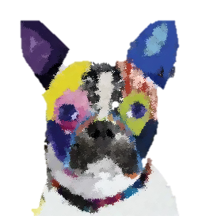
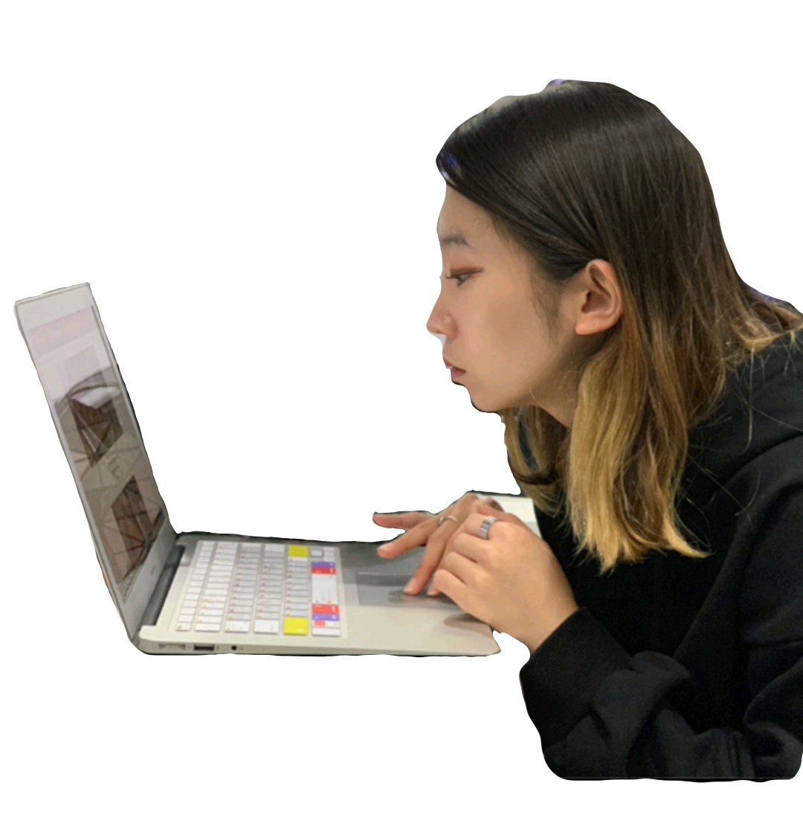

글씨
CONCEPT
MODEL
EXAMPLE
CONCLUSION
2020 FALL ESC FINAL
코로나 때문에
우리 학생들,
학회를 못가고 있어요
글씨
글씨
SITUATION 2
온라인 세션
참여하는
채형
글씨
글씨
SITUATION 1
ATTENTION
오프라인 세션
참여하던
IS
오프라인을 할 때마다
꾸준히 참여하는
나에게 모두들
ATTENTION
규민
ALL
YOU
NEED
어텐션 모델만 있으면 모든게
된다고 한다. 무슨 말이지,
왜 RNN과 CNN은 필요없지.
앞에서 배운 모델은 왜 배운거지.
그런데 어텐션은 도대체 뭐지?

Slide 3
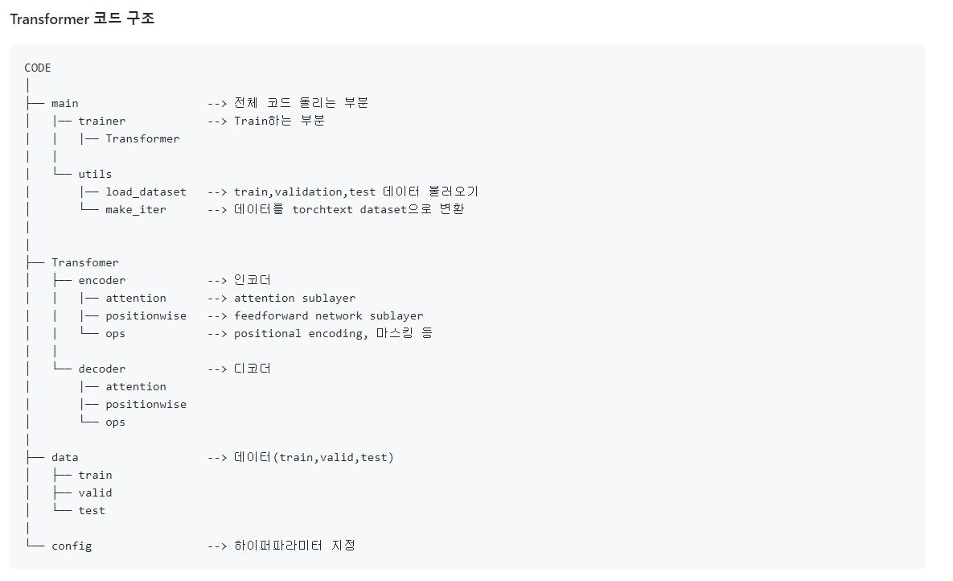
Transformer 코드 구조
CONCEPT
MODEL
EXAMPLE
CONCLUSION

Slide 4
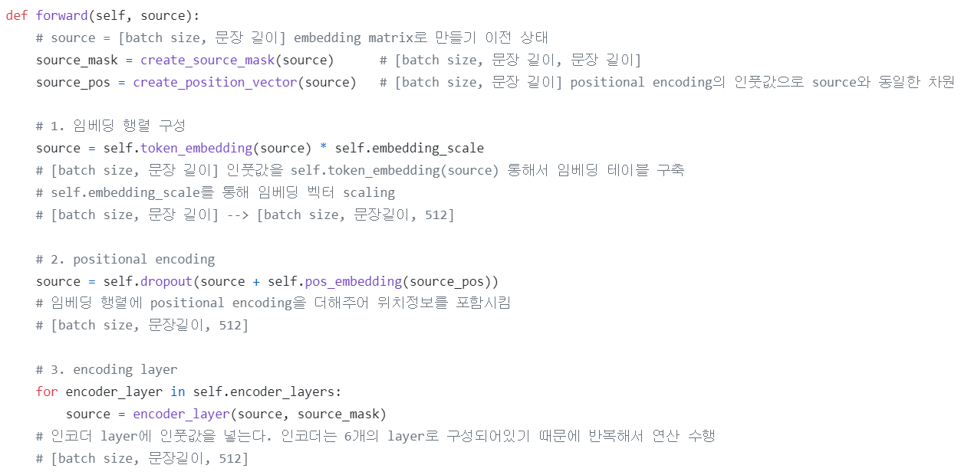
인코더 1. 임베딩 행렬 구성 2. positional encoding 3. encoding layer
CONCEPT
MODEL
EXAMPLE
CONCLUSION

Slide 5
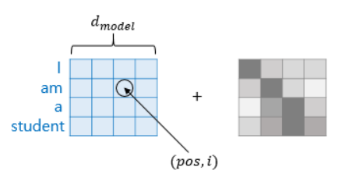
인코더 1~2 임베딩 행렬 구성 + positional encoding
CONCEPT
MODEL
EXAMPLE
CONCLUSION

Slide 6
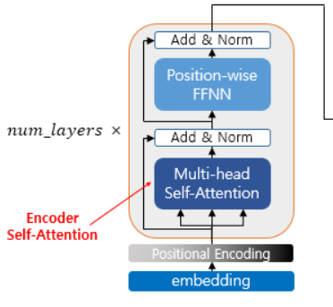
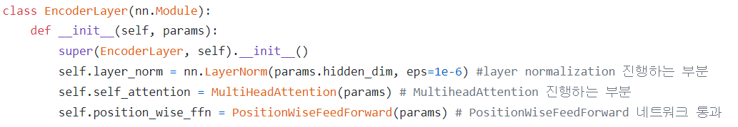
인코더 3. encoding layer
CONCEPT
MODEL
EXAMPLE
CONCLUSION
인코더 layer수 : 2
(하이퍼파라미터 변경)

Slide 7
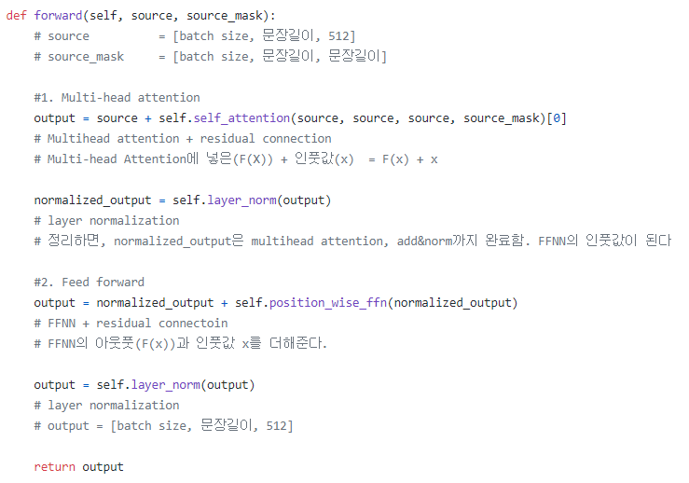
Class EncoderLayer
CONCEPT
MODEL
EXAMPLE
CONCLUSION

Slide 8
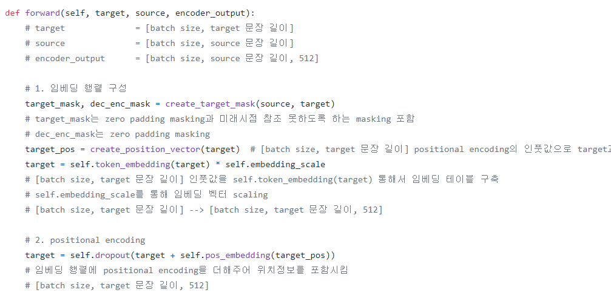
디코더 1~2. 임베딩 행렬 구성 + positional encoding
CONCEPT
MODEL
EXAMPLE
CONCLUSION

Slide 9
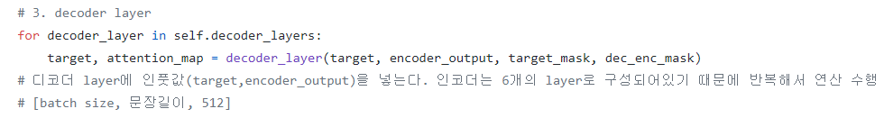
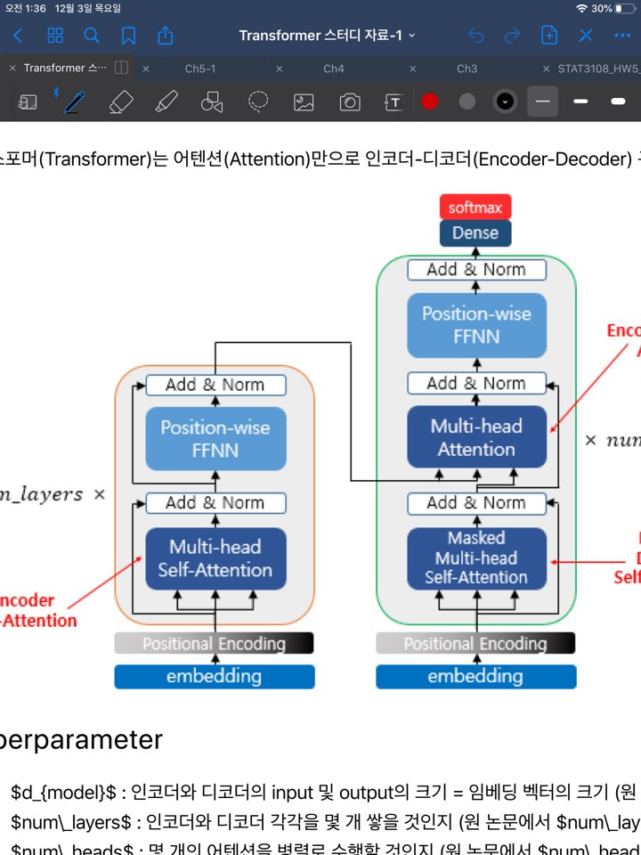
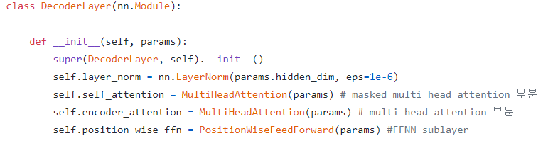
디코더 3. decoding layer
CONCEPT
MODEL
EXAMPLE
CONCLUSION
인코더는 2개의 layer로 구성되었기 때문에 반복 연산

Slide 10
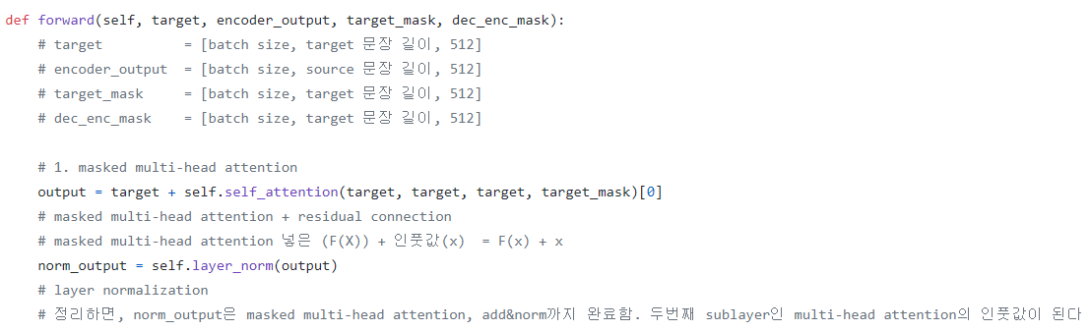
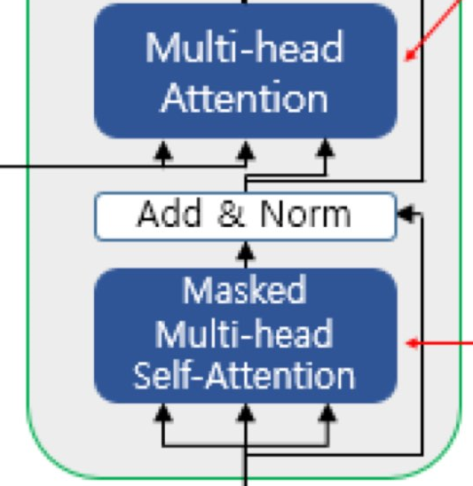
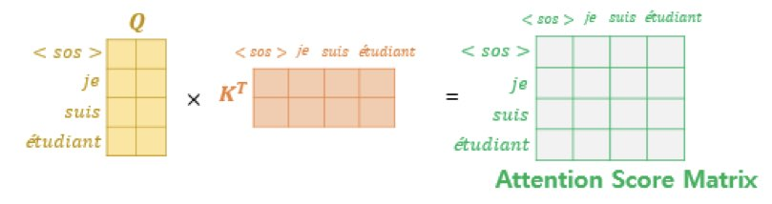
Class DecoderLayer
CONCEPT
MODEL
EXAMPLE
CONCLUSION

Slide 11
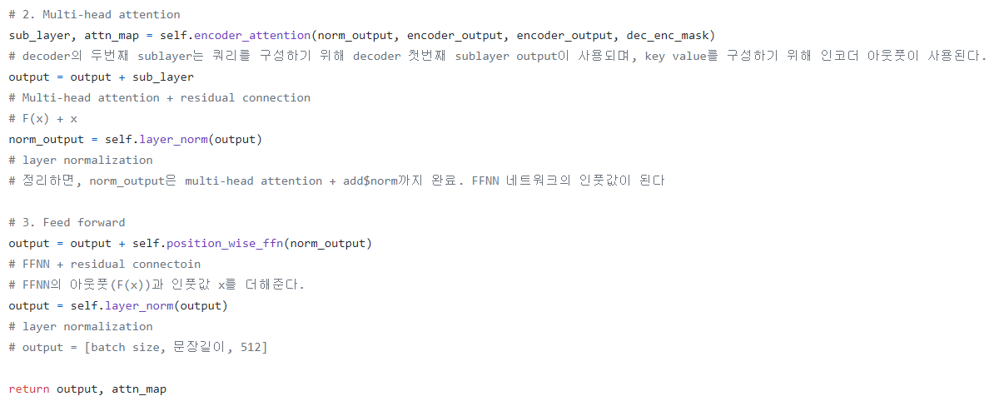
Class DecoderLayer
CONCEPT
MODEL
EXAMPLE
CONCLUSION

Slide 12

CONCEPT
MODEL
EXAMPLE
CONCLUSION
2020 FALL ESC FINAL
잘 번역된 예시
I don’t know what I should do.

Slide 13
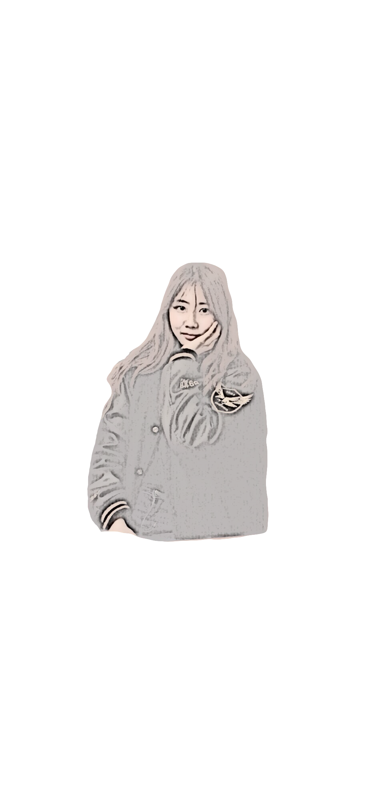
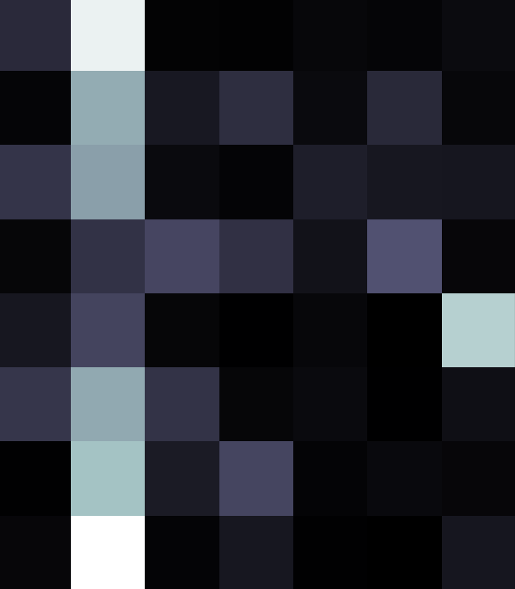

무슨
반응을
해야
할
지
모르겠
다
I
do
n’t
know
what
i
should
do

Slide 14
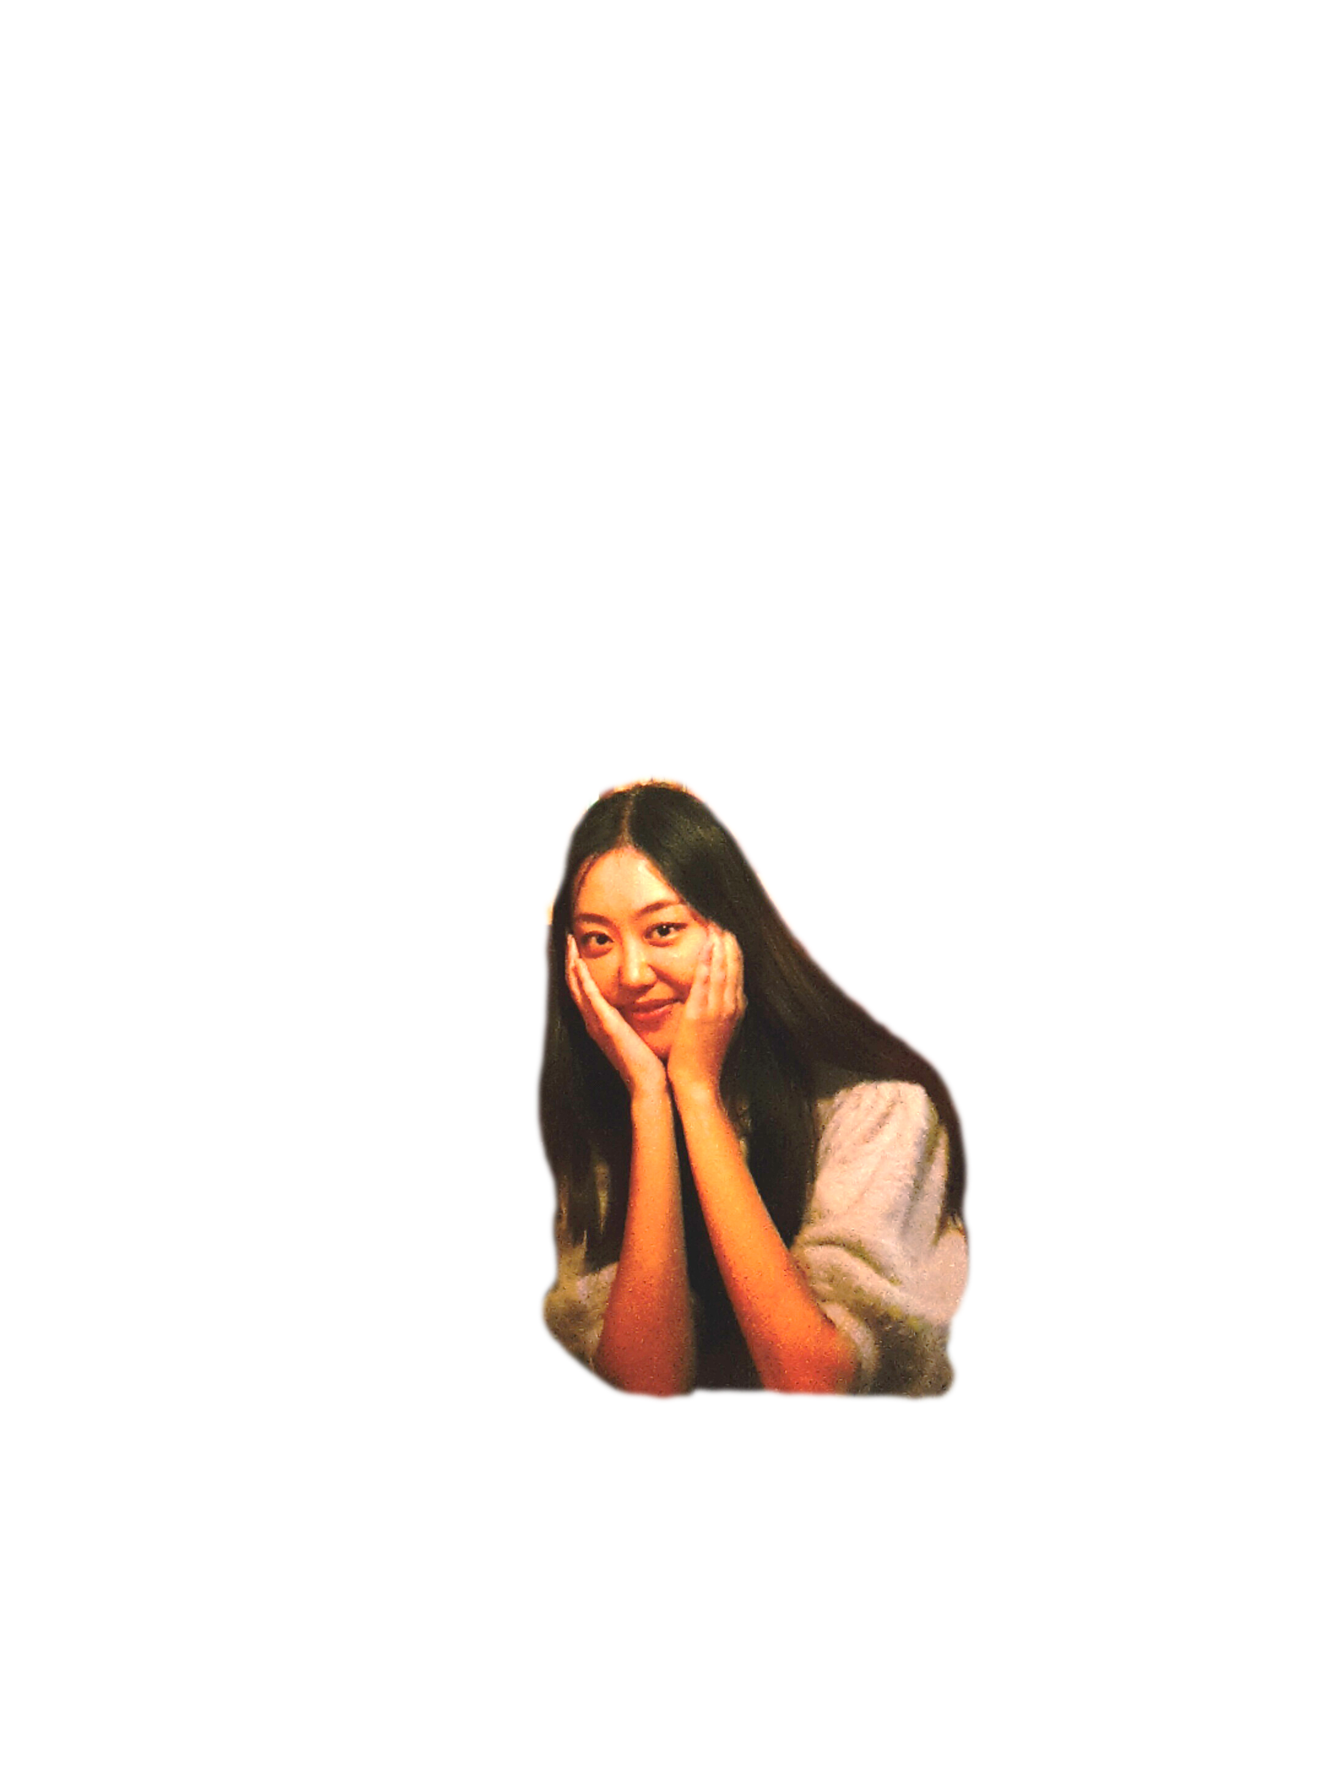
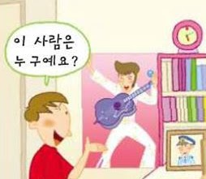
CONCEPT
MODEL
EXAMPLE
CONCLUSION
2020 FALL ESC FINAL
잘 번역된 예시
Who is this person?

Slide 15
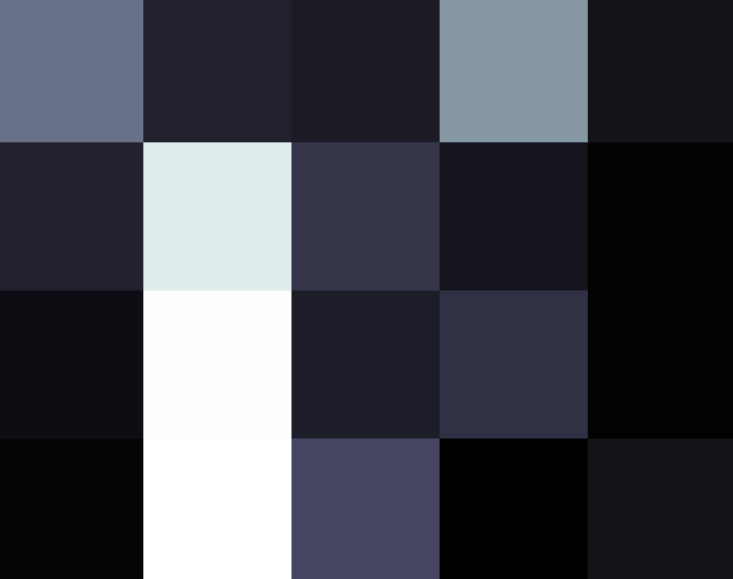
누구
누구
누구
누구
누구
누구
누구
누구
누구
누구
누구
누구
정답!
이
사람
은
누구
에요
누구
누구
who
누구
조유림!
누구
누구
누구
is
누구
누구
누구
this
person

Slide 16

CONCEPT
MODEL
EXAMPLE
CONCLUSION
2020 FALL ESC FINAL
잘? 번역된 예시
Do you have a meal with <unk>?

Slide 17

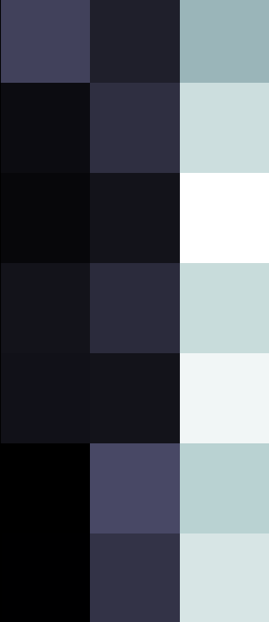
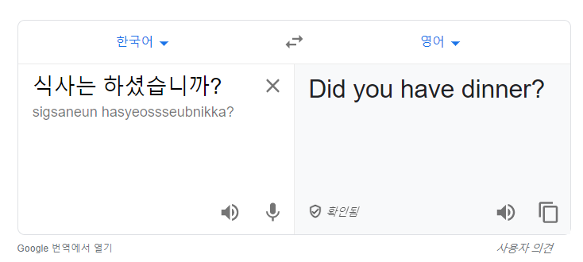

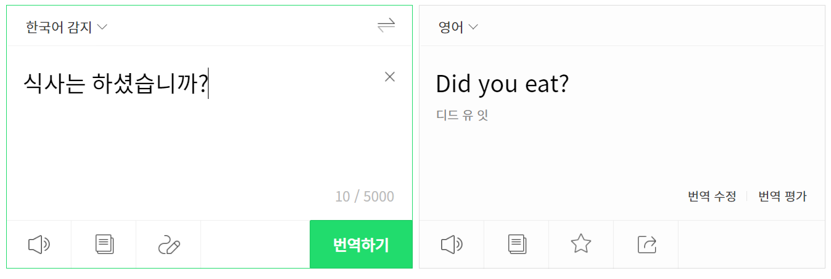
식사
는
하셨습니까
do
<unk>
you
have
a
meal
with
<unk>

Slide 18

CONCEPT
MODEL
EXAMPLE
CONCLUSION
2020 FALL ESC FINAL
잘? 번역된 예시
다음 생애에는 오래오래 당신 옆에 있을게요.
I will <unk> you next time.

Slide 19
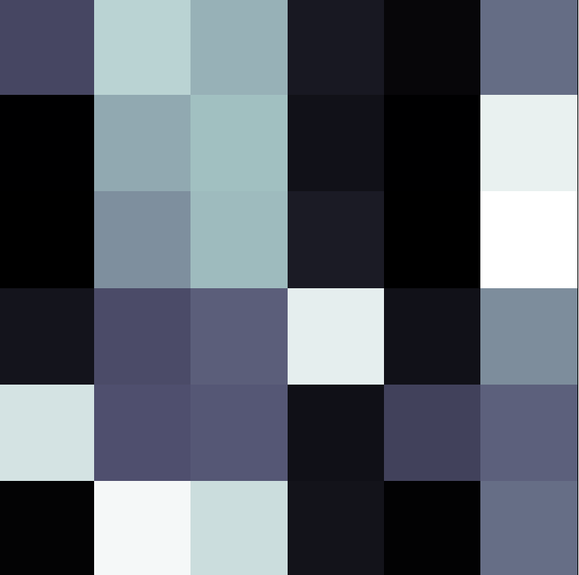

다음
생에는
오래오래
당신
곁에
있을게요
i
갑자기
분위기
테이큰
will
<unk>
D
you
F
next
I
N
time

Slide 20
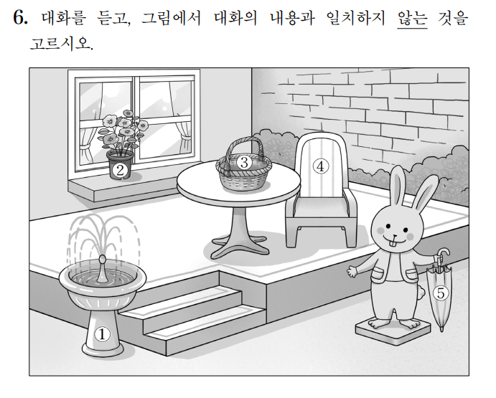
CONCEPT
MODEL
EXAMPLE
CONCLUSION
2020 FALL ESC FINAL
잘? 번역된 예시
계단 옆에 분수대가 있어요.
There is a <unk> next to the <unk>.

Slide 21
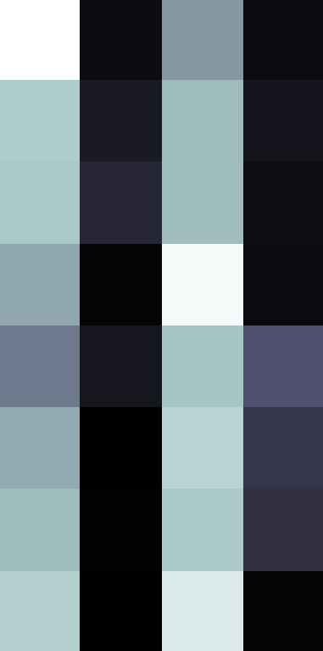

계단
옆에
분수대가
있어요
there
<unk>
is
a
(오늘 수능임)
<unk>
<unk>
<unk>
<unk>
<unk>
next
to
the
<unk>

Slide 22
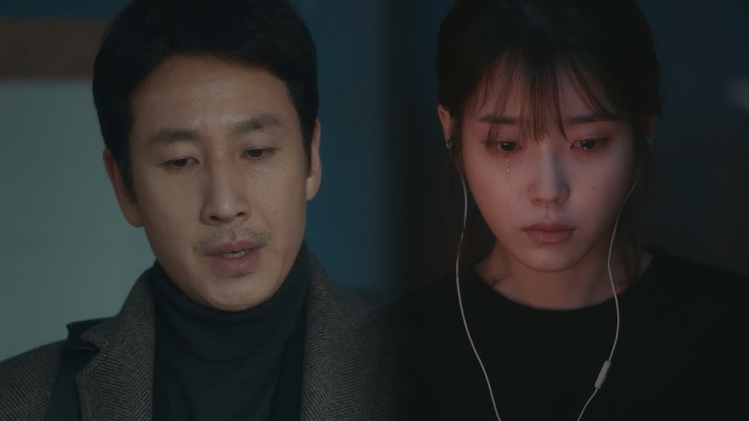
Who do you know who you know me.
I know that too but know it.
good?
…I’m sorry

Slide 23
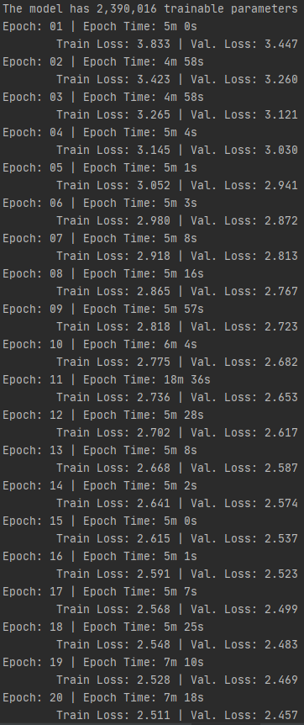
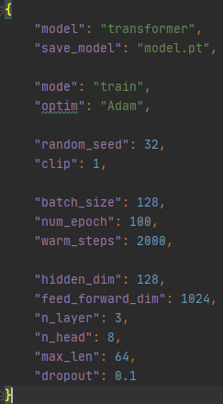
CONCEPT
MODEL
EXAMPLE
CONCLUSION
2020 FALL ESC FINAL
Transformer
하이퍼파라미터
개선점
1. 컴퓨터 성능
기존 하이퍼파라미터로는 학습해야할 파라미터가 4천6백만개 정도
파라미터를 2백4십만개로 낮추고 학습해도 에폭 1번에 5분 * 100 = 500분
(피시방 컴퓨터 기준)
2. 트레인셋이 부족(명사 인지가 약함)

Slide 24
생각보다 성능이 좋지 않습니다

Slide 25
It’s better than I thought about it

Slide 26
다들 발표를 들어주셔서 감사합니다.

Slide 27
Thank you for <unk> the presentation.

Slide 28
감사합니다

